Slide 1
MAKE IMAGE EDITOR Story Board
KOREAITACADEMY Web5 Class - Android
수정 테스트

Slide 2
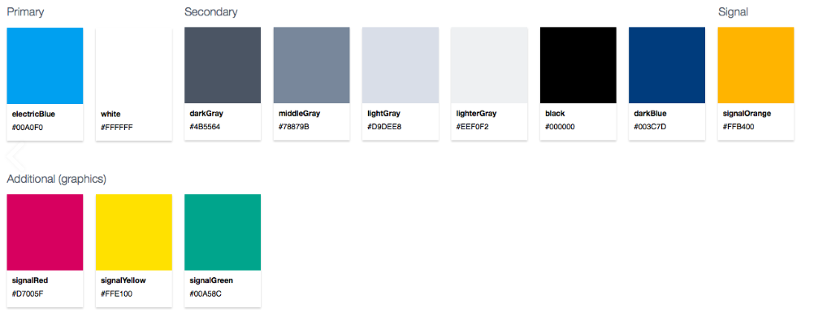
주요 색상표

Slide 3
페이지 정보 | 시작화면_갤러리 접근 권한 |  |  | 작성일 | 2018.07.27
작성자 | 박진우 | 최종 수정자 |  | 최종 수정일
 |  |  |  | ㉧ ① 권한 요청 다이얼로그 - 갤러리 접근 권한이 필요하기 때문에 권한 허용 후 사용 가능하다 - https://github.com/ParkSangGwon/TedPermission 라이브러리 사용 ② 거부 (Button) - 클릭 시 앱 종료 ③ 허용 (Button) - 클릭 시 다이얼로그 닫기
1
MAKE IMAGE EDITOR이(가)
갤러리를 접근할 수 있도록
허용하시겠습니까?
Drawing
Text
2
3
거부
허용

Slide 4
페이지 정보 | 시작화면_신규생성 |  |  | 작성일 | 2018.07.27
작성자 | 박진우 | 최종 수정자 |  | 최종 수정일
 |  |  |  | ㉧ ① Drawing (Button) - ID : btnNewDrawing - 클릭 시 신규 생성 다이얼로그 팝업 ② Text (Button) - ID : btnNewText - 클릭 시 신규 생성 다이얼로그 팝업
1
2
Drawing
Text

Slide 5
페이지 정보 | 시작화면_신규 생성 다이얼로그 |  |  | 작성일 | 2018.07.27
작성자 | 박진우 | 최종 수정자 |  | 최종 수정일
 |  |  |  | ㉧ ① 신규 생성 다이얼로그 레이아웃 - ID : createNewDialog ② 파일명 (EditText) - ID : editNewFileName - 새로 생성할 파일명 입력 ③ 생성(Button) - ID : btnCreateNewFile - 클릭 시 Drawing 또는 Text 작성 레이아웃으로 이동 ④ 취소(Button) - ID : btnCreateCancel - 클릭 시 다이얼로그 닫기
1
신규생성
Drawing
Text
2
파일명 입력
3
4
생성
취소

Slide 6






페이지 정보 | Drawing_main 화면구성 |  |  | 작성일 | 2018.07.27
작성자 | 박진우 | 최종 수정자 |  | 최종 수정일
 |  |  |  | ㉧ ① 파일명(TextView) , 상단메뉴 - ID : txtFileName , menuDialog - 신규 생성 다이얼로그에 입력한 파일명 출력 - 메뉴 클릭 시 메뉴 다이얼로그 팝업 ② 드로잉 영역 (Canvas) - ID : drawCanvasLayout - 사용자가 그림을 그릴 수 있는 영역 ③ 기능 영역 - 레이아웃으로 구분 시 ID : funcDLayout
드로잉 영역
파일명
1
2
3

Slide 7
페이지 정보 | Drawing_main 화면구성_상단메뉴 |  |  | 작성일 | 2018.07.27
작성자 | 박진우 | 최종 수정자 |  | 최종 수정일
 |  |  |  | ㉧ ① 상단메뉴 - ID : menuDialog - 클릭 시 하단에 붙어서 메뉴 다이얼로그 팝업 ② 메뉴 목록 - 텍스트 형식으로 변환 = ID : menuGoText = 클릭 시 동일 파일 명을 가진 상태로 텍스트 작성 화면 으로 전환 - 이미지 파일 생성 = ID : menuCreateImageFile = 클릭 시 갤러리에 파일명을 사용하여 이미지 파일 생성 - 종료 = ID : menuClose = 클릭 시 앱 종료
드로잉 영역
1
파일명
2
텍스트 형식으로 변환
이미지 파일 생성
종료

Slide 8

페이지 정보 | Drawing_main 화면구성_상단메뉴 |  |  | 작성일 | 2018.07.27
작성자 | 박진우 | 최종 수정자 |  | 최종 수정일
 |  |  |  | ㉧ ① 이미지 파일 생성 - 클릭 시 ② 화면에 나타나고 파일 저장 완료 시 사라짐 ② Loading Indicator - 파일 저장 동안 화면에 출력
파일명
텍스트 형식으로 변환
1
이미지 파일 생성
종료
2

Slide 9
페이지 정보 | Drawing_main 화면구성_상단메뉴 |  |  | 작성일 | 2018.07.27
작성자 | 박진우 | 최종 수정자 |  | 최종 수정일
 |  |  |  | ㉧ ① 종료 - 클릭 시 ② 다이얼로그 팝업 ② 종료 다이얼로그 - 종료 여부를 확인하는 다이얼로그 - 취소 = 클릭 시 다이얼로그 닫기 - 종료 = 클릭 시 앱 종료
파일명
텍스트 형식으로 변환
이미지 파일 생성
1
종료
2
종료 시 작성중인 내용은 저장되지 않습니다. 종료하시겠습니까?
종료
취소

Slide 10
페이지 정보 | Drawing_main 화면구성_기능_Undo,Redo |  |  | 작성일 | 2018.07.27
작성자 | 박진우 | 최종 수정자 |  | 최종 수정일
 |  |  |  | ㉧ ① Undo (Button) - ID : btnUndo - 사용자가 그림을 그렸을 경우 활성화 - 클릭 시 가장 마지막 실행 내용 제거 - 최대 10번 가능 ② Redo (Button) - ID : btnRedo - Undo 실행 시 활성화 - 클릭 시 가장 마지막으로 Undo 된 내용을 다시 실행
파일명
1
2

Slide 11
페이지 정보 | Drawing_main 화면구성_기능_ColorPicker |  |  | 작성일 | 2018.07.27
작성자 | 박진우 | 최종 수정자 |  | 최종 수정일
 |  |  |  | ㉧ ① Color Picker (Button) - ID : btnColorPickerD - 클릭 시 활성화 상태가 되고 사용자가 터치한 영역의 색상을 가져와 적용한다. (캔버스 내부만 터치 가능)
파일명
1

Slide 12
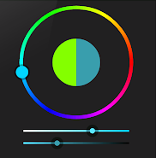
페이지 정보 | Drawing_main 화면구성_기능_Pencil |  |  | 작성일 | 2018.07.27
작성자 | 박진우 | 최종 수정자 |  | 최종 수정일
 |  |  |  | ㉧ ① Pencil Edit(Button) - ID : btnPencilD - 클릭 시 ② 레이아웃 팝업 ② Color , Size Edit Layout - 선의 색상과 사이즈 변경 가능 - 설정 후 ①을 누르면 적용, ②레이아웃 닫기 - Color = 색상 변경 = https://github.com/LarsWerkman/HoloColorPicker 라이브러리 사용 - Size = 선 크기 변경
드로잉 영역
파일명
2
Size :
1

Slide 13
페이지 정보 | Drawing_main 화면구성_기능_Eraser |  |  | 작성일 | 2018.07.27
작성자 | 박진우 | 최종 수정자 |  | 최종 수정일
 |  |  |  | ㉧ ① Eraser (Button) - 클릭 시 활성화 , ②레이아웃 팝업 ② 크기 조절 크기 조절이 가능하며 수정 후 다른 영역을 터치하면 선택한 크기가 적용되고 레이아웃 닫힘
파일명
2
Size :
1

Slide 14
페이지 정보 | Drawing_main 화면구성_기능_InputImage |  |  | 작성일 | 2018.07.27
작성자 | 박진우 | 최종 수정자 |  | 최종 수정일
 |  |  |  | ㉧ ① Image 추가 (Button) - 클릭 시 ② 레이아웃 팝업 ② 갤러리 이동 확인 레이아웃 - 이동 = 클릭 시 갤러리로 이동하여 선택한 사진을 Canvas로 가져올 수 있음 = 사진의 크기는 고정 100dp X 100dp - 취소 = 다이얼로그 닫기
파일명
2
갤러리로 이동하시겠습니까?
이동
취소
1

Slide 15
페이지 정보 | Text_main 화면구성 |  |  | 작성일 | 2018.07.27
작성자 | 박진우 | 최종 수정자 |  | 최종 수정일
 |  |  |  | ㉧ ① 파일명(TextView) , 상단메뉴 - ID : txtFileName , menuDialog - 신규 생성 다이얼로그에 입력한 파일명 출력 - 메뉴 클릭 시 메뉴 다이얼로그 팝업 ② 텍스트 영역 - ID : writeTextLayout - 사용자가 메모를 작성할 수 있는 영역 ③ 기능 영역 - 레이아웃으로 구분 시 ID : funcTLayout
텍스트 영역
파일명
1
2
3

Slide 16
페이지 정보 | Text_main 화면구성_상단메뉴 |  |  | 작성일 | 2018.07.27
작성자 | 박진우 | 최종 수정자 |  | 최종 수정일
 |  |  |  | ㉧ ① 상단메뉴 - ID : menuDialog - 클릭 시 하단에 붙어서 메뉴 다이얼로그 팝업 ② 메뉴 목록 - 그리기 형식으로 변환 = ID : menuGoDrawing = 클릭 시 동일 파일 명을 가진 상태로 그림 작성 화면으로 전환 - 이미지 파일 생성 = ID : menuCreateImageFile = 클릭 시 갤러리에 파일명을 사용하여 이미지 파일 생성 - 종료 = ID : menuClose = 클릭 시 앱 종료
1
파일명
2
그림 그리기로 변환
이미지 파일 생성
종료

Slide 17
페이지 정보 | Text_main 화면구성_상단메뉴 |  |  | 작성일 | 2018.07.27
작성자 | 박진우 | 최종 수정자 |  | 최종 수정일
 |  |  |  | ㉧ ① 이미지 파일 생성 - 클릭 시 ② 화면에 나타나고 파일 저장 완료 시 사라짐 ② Loading Indicator - 파일 저장 동안 화면에 출력
파일명
그림 그리기로 변환
1
이미지 파일 생성
종료
2

Slide 18
페이지 정보 | Text_main 화면구성_상단메뉴 |  |  | 작성일 | 2018.07.27
작성자 | 박진우 | 최종 수정자 |  | 최종 수정일
 |  |  |  | ㉧ ① 종료 - 클릭 시 ② 다이얼로그 팝업 ② 종료 다이얼로그 - 종료 여부를 확인하는 다이얼로그 - 취소 = 클릭 시 다이얼로그 닫기 - 종료 = 클릭 시 앱 종료
파일명
그림 그리기로 변환
이미지 파일 생성
1
종료
2
종료 시 작성중인 내용은 저장되지 않습니다. 종료하시겠습니까?
종료
취소

Slide 19
페이지 정보 | Text_main 화면구성_기능_ |  |  | 작성일 | 2018.07.27
작성자 | 박진우 | 최종 수정자 |  | 최종 수정일
 |  |  |  | ㉧ ① Color Picker (Button) - ID : btnColorPickerT - 클릭 시 활성화 상태가 되고 사용자가 터치한 영역의 색상을 가져와 적용한다. (레이아웃 내부만 터치 가능)
파일명
1

Slide 20
페이지 정보 | Text_main 화면구성_기능_ |  |  | 작성일 | 2018.07.27
작성자 | 박진우 | 최종 수정자 |  | 최종 수정일
 |  |  |  | ㉧ ① Text Edit(Button) - ID : btnTextT - 클릭 시 ② 레이아웃 팝업 ② Color Edit Layout - 텍스트 색상 변경 - 설정 후 ①을 누르면 적용, ②레이아웃 닫기 - Color = 색상 변경 = https://github.com/LarsWerkman/HoloColorPicker 라이브러리 사용
파일명
2
1

